Slide 1
2020 Q3 進度發表
李文琪 ML6A01
2020.09.25

Slide 2
專案總覽
目前進行專案 | 合作人 | 專案說明(研究說明) | 效益 | 平展狀況 (已展 / 需平展)
少量多樣最佳機台推薦 | 顏琮閔 | 新產品上市前，針對過往機台的參數，建立機台的良率推薦系統。 | TimeToMarket_提升DVT速度1個月 | 1/1
Pol體質改善預測 + 模組化 | 楊致瑋 | 建置IoT sensor 、Polling device，及收集機台資料(如:KPC、APC、T2/SPE 轉換後數值 等...)，利用大數據分析針對POL 進行體質預測。 將手法模組化 | 降低偏光板報廢750萬/年 | 1/23
專案列表網頁開發 | 呂亞欣 | 統整L6A智慧製造專案，預期結合COT及進度追蹤系統，創建專案管理系統，以便管理者維護。 | 減少人力比對系統的工時。 原始 -> 每人:1 小時/周，共3人 改善後 -> 每人:10 分鐘/周，共1人 | 1/1
RS232 體溫上報系統 | 吳哲銘 廖家毅 | 透過體溫紀錄監控辦公室座位是否發生群聚感染。 體溫塔信號擷取。 | 體溫紀錄無須手動抄寫。 縮短疫調時間。 | 3/3

Slide 3
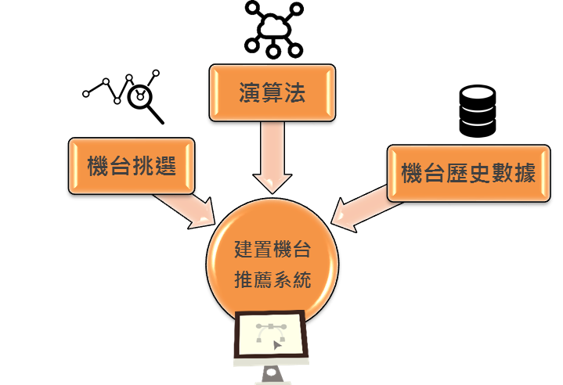
少量多樣最佳機台推薦
改善前
改善後
現況說明:
需要手動整理多個資料庫內的資料。
手動篩選需要的機台。
工程師指定機台，新產品放量前無法提前得知機台良率。
透過推薦平台:
只需選定類似產品及欲撈取讀的時間，即可一站購足所需的機台歷史資料。
自動透過多種演算法推薦前三種機台解，並給出應避開的機台解，達到趨吉避凶的功效。
效益
監控指標
TimeToMarket_提升DVT速度1個月
無須監控，相關人員隨時可以再平台上使用。

Slide 8
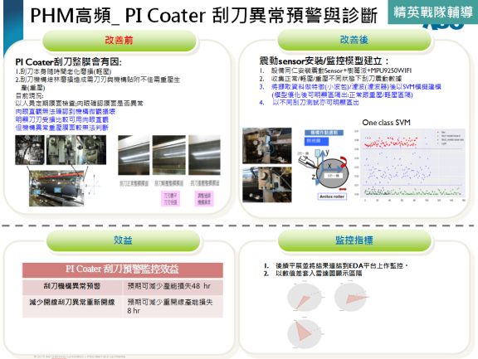
9/25發表
姓名 | 目前進行專案 | 專案說明(研究說明) | 效益 | 平展狀況 (已展 / 需平展)
馮智源 | Stage 聲波監控 | 1. 利用聲波針對設備異常進行監控 (平展 BM3 --> BM2 --> BM1) 2. tableau 模板監控 3. 智控中心警報 ，模型推算異常 自動上報 to_do_list ，由現場工程師進行機台複檢 |  | 1/10
 | 專利申請 |  | - | -
P1
(一頁)
P2
專案內容呈現
1.一頁總覽。
2.五頁內細節說明。
P2
(一頁)
未來展望 格式不拘

Slide 9

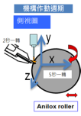
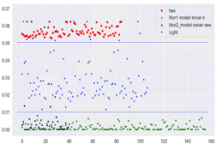
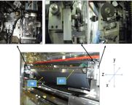
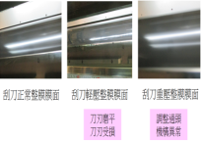


PHM高頻_ PI Coater 刮刀異常預警與診斷
改善前
改善後
PI Coater刮刀整膜會有因:
1.刮刀本身隨時間老化磨損(軽壓)
2.刮刀機構培林磨損造成需刀刃與機構貼附不佳需重壓生
產(重壓)
目前現況:
以人員定期膜面檢查;肉眼確認膜面是否異常
肉眼直觀無法確認到機構微觀損壞
明顯刀刃受損比較可用肉眼直觀
但機構異常重壓膜面較無法判斷
震動sensor安裝/監控模型建立：
設備同仁安裝震動Sensor+樹莓派+MPU9250WIFI
收集正常/軽壓/重壓不同狀態下刮刀震動數據
將擷取資料做特徵(小波包)/濾波(濾波器)後以SVM模擬建模
(模型優化後可明顯區隔出:正常跟重壓/軽壓區隔)
4. 以不同刮刀測試亦可明顯區出
One class SVM
效益
監控指標
PI Coater 刮刀預警監控效益
刮刀機構異常预警 | 預期可減少產能損失48 hr
減少開線刮刀異常重新開線 | 預期可減少重開線產能損失8 hr
後續平展並將結果連結到EDA平台上作監控。
以數值差套入雷達圖顯示區隔

